Slide 1

第十讲 维护宪法权威 弘扬宪法精神

Slide 2
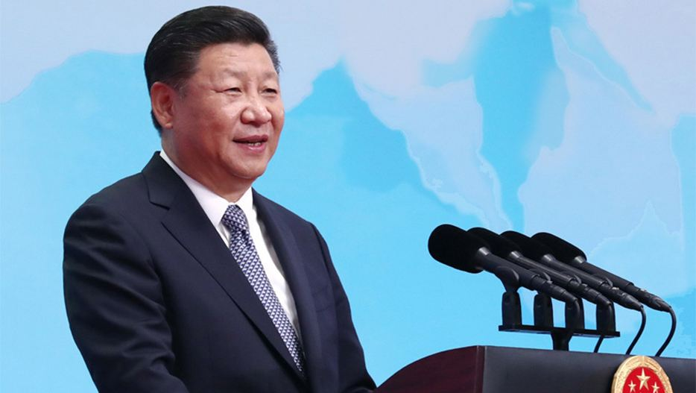
维护宪法权威，就是维护党和人民共同意志的权威，捍卫宪法尊严，就是捍卫党和人民共同意志的尊严。保证宪法实施，就是保证人民利益的根本实现。……我们要更加自觉地恪守宪法原则、弘扬宪法精神、履行宪法使命。
——习近平在首都各界纪念现行宪法公布实施 30周年大会上的讲话（2012年12月4日）

Slide 3
主要内容
宪法的概念及历史发展
我国宪法的地位和基本原则
我国宪法规定的公民权利与义务
我国的国家制度
我国的国家机构

Slide 4
第一节 宪法的概念及历史发展
宪法的概念
宪法的历史发展

Slide 5

一
宪法的概念
宪法是国家根本法，具有最高的法律地位、法律权威、法律效力，具有根本性、全局性、稳定性，长期性，是治国安邦的意章程。
宪法是一国法律体系的核心组成部分，它集中反映各种政治力量的实际对比关系，规定国家的根本制度、根本任务和国家生活中最重要的原则，规定公民的基本权利和义务以及国家政权的组织等内容，是国家的根本法，具有最大的权威性和最高的法律效力。

Slide 6

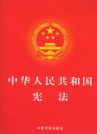
在内容上，宪法规定国家和社会生活中最根本、最重要的方面。
在制定和修改的程序上，宪法比其他法律更为严格。
在效力上，宪法的法律效力最高。
对宪法的解释和实施有特别规定。

Slide 7
国家的基本国策
公民的基本
权利和义务
国家机构的
组织及其职权
宪法的内容
国家的性质
国家的政权组织
形式和结构形式

Slide 8

二
宪法的历史发展

Slide 9

从人类政治演变的角度而言，宪法是人类政治文明发展的产物。近代宪法的产生是古代政治文明向近现代政治文明转变过程中最重要的成果，是人类漫长的政治实践过程中的经验总结和智慧结晶。
宪法作为国家根本法，是资产阶级革命胜利的产物。
1789年7月14日
巴黎人民攻占巴士底狱

Slide 10

近代宪法是资产阶级革命的产物
英国宪法 (宪政之母)
1628年的《权利请愿书》
1679年的《人身保护法》
1689年的《权利法案》
1701年的《王位继承法》
《权利法案》
(the bill of right)

Slide 11
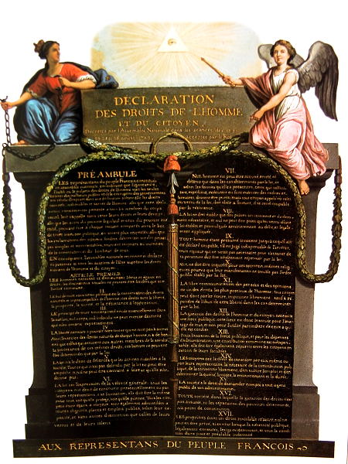
近代宪法是资产阶级革命的产物
法国宪法
1789年《人权宣言》是法国资产阶级在反封建的革命斗争中颁布的著名纲领性文件。它充分反映了资产阶级的基本要求，宣布了资产阶级的自由、平等原则，提出了“主权在民”、“权力分立”的主张，确立了“法律面前人人平等”、“罪刑法定”、“无罪推定”等资产阶级法制原则，对法国乃至整个世界民主宪政的发展都产生了深远影响。
1791年法国宪法是欧洲大陆上的第一部资产阶级成文宪法。该宪法以《人权宣言》作为序言。

Slide 12
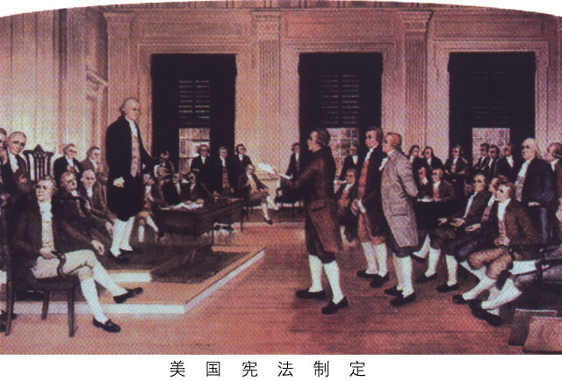
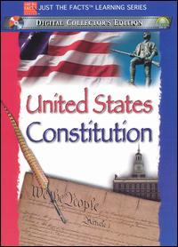
近代宪法是资产阶级革命的产物
美国宪法
1787年制定的美国宪法是世界上第一部成文宪法

Slide 13

资产阶级宪法的发展
1800－1880年间，受美法影响，各国纷纷制定成文宪法（除英、匈），沙俄无宪法。均为美国式民主共和制宪法和英国式君主立宪制宪法。共同之处是承认人民主权原则，对君主权力严格限制。
20世纪20年代起，资产阶级民主政权遭到破坏，陷入民主宪政危机。
二战后，资本主义国家稳定发展，基本政治制度和宪法结构变化较少，但在宪法民主制度内容上发生变化：扩大公民权利范围，强调对人权的保障；行政权力加强；违宪立法审查制度发展；宪法与国际法结合。

Slide 14

社会主义宪法的产生及发展
前苏联宪法
1918年《俄罗斯苏维埃联邦社会主义共和国宪法（根本法）》;
1924年《苏维埃社会主义共和国联盟根本法》;
1936年的《苏维埃社会主义共和国联盟根本法》;
1977年《苏维埃社会主义共和国联盟根本法》。

Slide 15
旧中国的宪法
清政府1908年颁布《钦定宪法大纲》，规定君主神圣不可侵犯，规定臣民义务，限制权利。本身不为宪法，目的是以根本法的形式使君权至上合法化。
1911年，武昌起义后，《宪法重大信条十九条》，仿英国君主宪章，规定皇帝总揽统治大权，扩大国会权力，为我国历史上第一部成文宪法。
中国资产阶级民主共和国宪法——《中华民国临时约法》。规定主权在民，领土划分、人民享有权利和义务，三权分立政治制度，严格修改程序，后被撕毁。
北洋军阀时期。1913年《中华民国宪法》（草案）、1914年《中华民国约法》、1924年《中华民国宪法》，均反映封建军阀专制独裁的基本特征。
国民党政府统治时期。1931年《中华民国训政时期约法》、1936年《中华民国宪法草案》（五五宪草）、1946年《中华民国宪法》，实际上确认国民党在全国统治权及蒋介石最高独裁者地位。

Slide 16
新中国的宪法
1931年《中华苏维埃共和国宪法大纲》;
1941年《陕甘宁边区施政纲领》;
1946年《陕甘宁边区宪法原则》;
1949年《中国人民政治协商会议共同纲领》——临时宪法。
1
2
3
4
1954年
宪法
1975年
宪法
1978年
宪法
1982年
宪法

Slide 17
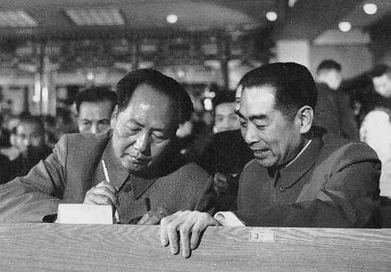
1954年宪法
宪法包括4章106条，包括关于国家制度和国家总任务的规定，关于经济制度的规定，关于国家机构的规定，关于公民基本权利和义务的规定，关于民族问题的规定。
总任务：工业化，完成对农业、手工业和资本主义工商业的社会主义改造。
经济制度：四种生产资料所有制——全民、集体、个体、资本家所有。
54年宪法是新中国成立后革命和建设经验的总结，体现原则性和灵活性结合，为普通立法提供了原则和依据，为法制建设做出了贡献，是社会政治、经济处于过渡时期的产物。

Slide 18
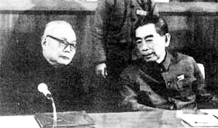
1975年宪法
文革第9年通过，总条文30条，较54年少76条，甚至用毛泽东语录为条文。肯定了一些原则，具有社会主义性质，但存在严重错误。
指导思想以阶级斗争为纲，确认文革中国家机构的混乱状态，打乱了国家机关间的合理分工和正常活动，缩小了公民享有基本权利和自由的范围。
左倾色彩浓厚，内容简单，规范疏漏，文词含糊，很不完善，是一部有严重错误的宪法。

Slide 19

1978年宪法
包括4章60条，恢复54年宪法基本原则，规定国家总任务，规定发扬社会主义民主，保障人民参加国家管理、管理各项经济和文化事业的原范和具体措施，恢复检察机关设置，扩大公民享有权利。
总任务：本世纪内把我国建成农业、工业、国防和科学技术现代化的伟大社会主义强国。
粉碎四人帮后颁布，左的遗毒未清，未能纠正文革的错误理论、政策、口号，有明显缺陷的宪法，条文也不够完备严谨。
1978年3月5日
第五届全国人民代表大会
第一次会议

Slide 20
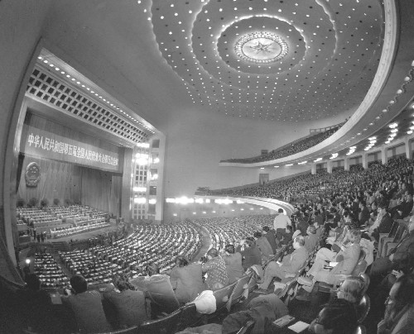
1982年宪法
这部宪法在结构上，除序言外，分为总纲，公民的基本权利和义务，国家机构，以及国旗、国徽、首都四章，共138条。
1982年宪法是改革的产物，它对我国的经济体制制度进行了重大变革，加强了对公民权利的保障，宪法结构也作了符合世界宪法发展趋势的调整，是迄今为止最好的一部宪法。
五届全国人大五次会议
审议通过现行宪法

Slide 21
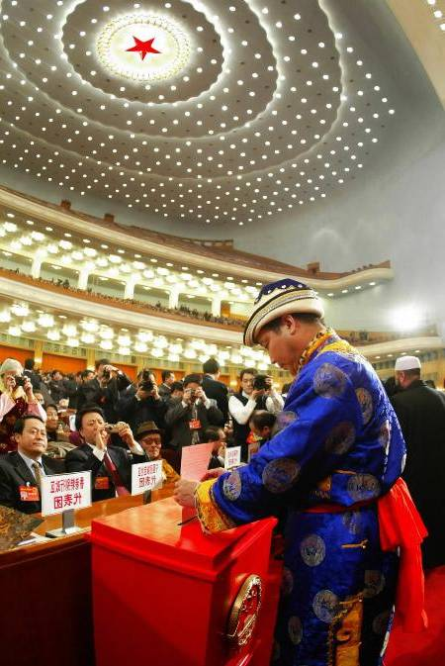
现行宪法的五次修改
代表投票表决
宪法修正案草案

Slide 22
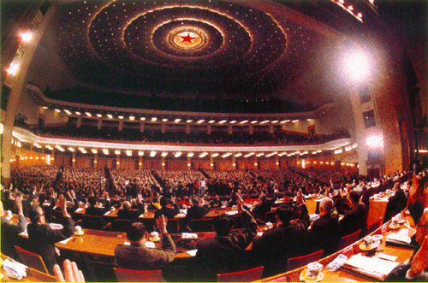
一九八八年修宪：为“私营经济”正名
此次修宪，明确规定了私营经济在社会主义所有制结构中的地位，肯定了它的积极作用，对推动其进一步健康发展无疑具有巨大影响。
在宪法中增加了关于私营经济的规定；删去了对出租土地限制的规定，增加了土地使用权可以依法转让的规定。
1988年4月12日
第七届全国人民代表大会
第一次会议

Slide 23
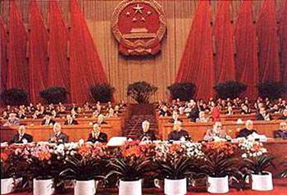
一九九三年修宪：为“富强”奋斗
国家根本任务的表述改变：中国正处于社会主义初级阶段被明确写入。宪法规定，这个国家将在建设有中国特色社会主义理论指导下，集中力量进行社会主义现代化建设。 国家的奋斗目标，则由建设“高度文明、高度民主的社会主义国家”变为建设“富强、民主、文明的社会主义国家”。
“市场经济”一词入宪、“计划经济”一词淡出：修正案将原来“国家在社会主义公有制基础上实行计划经济”等内容，修改为“国家实行社会主义市场经济”、“国家加强经济立法，完善宏观调控”等。
1993年3月29日
第八届全国人民代表大会
第一次会议

Slide 24
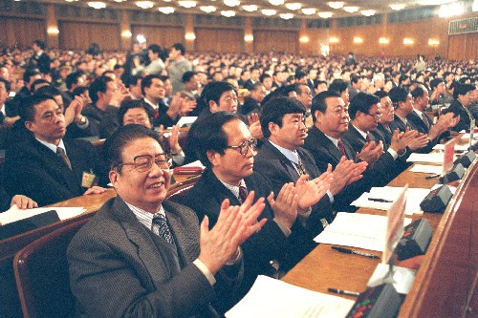
一九九九年修宪：为“法治”鼓与呼
“依法治国”入宪：修改后的宪法明确规定：“中华人民共和国实行依法治国，建设社会主义法治国家。” “法治”成为国家意志，此举具有划时代的意义。
为经济体制改革提供了更强有力的保障：中国将“长期”处于社会主义初级阶段”，在初级阶段要坚持公有制为主体、多种所有制经济共同发展的基本经济制度，坚持按劳分配为主体、多种分配方式并存的分配制度；
“发展社会主义市场经济”被写入国家根本任务。并规定，“国家保护个体经济、私营经济的合法的权利和利益。”
1999年3月15日
九届全国人大二次会议

Slide 25
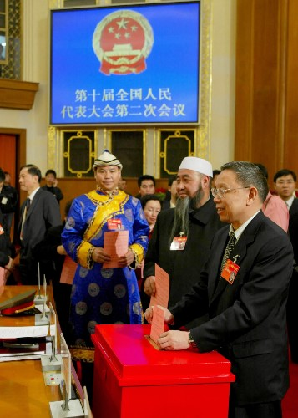
二零零四年修宪：五个新的角度
“三个代表”重要思想写进宪法，作为我们国家发展必须长期坚持的指导思想。
在社会变革中出现的新社会阶层，都是中国特色社会主义事业的建设者。这个精神写进宪法，表明政权更加巩固，人民民主专政的联盟的范围更加广泛和扩大。
把物质文明、精神文明、政治文明三个文明写进宪法，表明全面推进三个文明的协调发展是我们国家的重要任务。
在私有财产权的问题上，对私人所有的财产加以保护。
第一次将“人权”的概念写入宪法。
2004年3月14日
十届全国人大二次会议

Slide 26
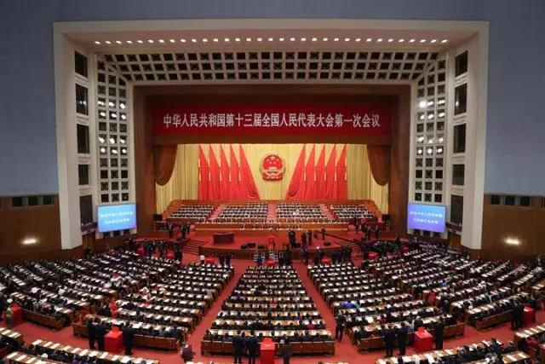
二零一八年修宪的内容：
科学发展观和习近平新时代中国特色社会主义思想写入宪法，进一步丰富和发展了我国宪法的指导思想。
将健全社会主义法制修改为健全社会主义法治
增强了习近平新时代中国特色社会主义思想的内涵
增加“中国共产党领导是中国特色社会主义最本质的特征”的规定
增加规定“国家倡导社会主义核心价值观”
增加规定“国家工作人员就职时应当依照法律规定公开进行宪法宣誓”
将全国人大法律委员会更名为“宪法和法律委员会”
删除国家主席、副主席“连续任职不得超过两届”的规定
增加设区的市的人大及其常委会有设定地方性法规的权力的规定
在宪法第三章“国家机构”中增加一节，作为第七节“监察委员会”，规定了监察委员会的性质、地位、组成、职权及相互关系，并修改了宪法相关条款
2018年3月5日
第十三届全国人大一次会议

Slide 27
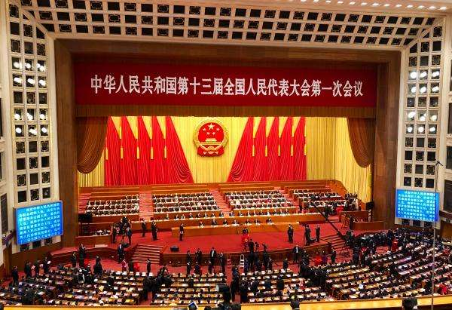
二零一八年修宪：突出中国特色社会主义新时代
确立了科学发展观、习近平新时代中国特色社会主义思想在国家政治和社会生活中的指导地位
新发展理念
建设富强民主文明和谐美丽的社会主义现代化强国
实现中华民族伟大复兴
中国共产党领导是中国特色社会主义最本质的特征
倡导社会主义核心价值观
确立宪法宣誓制度
完善国家主席任期制度
深化国家监察体制改革
2018年3月11日
十三届全国人大第一次会议

Slide 28
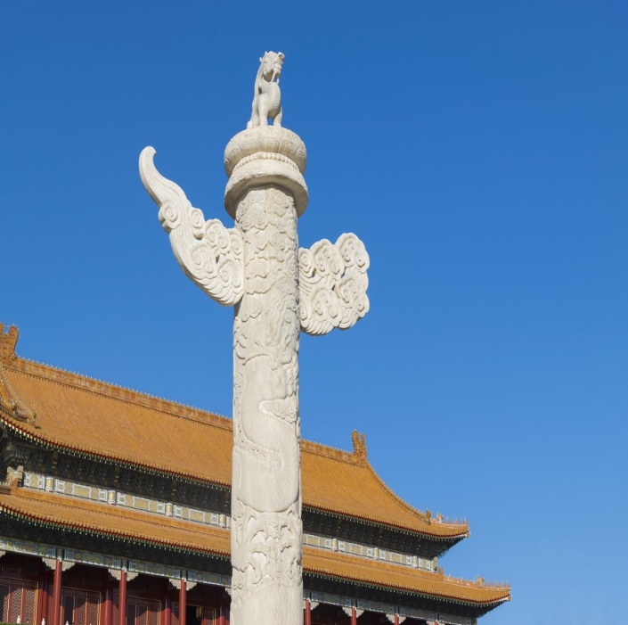
现行宪法修改的意义
体现了中国共产党领导人民进行改革开放和社会主义现代化建设的成功经验；
体现了中国特色社会主义道路、理论、制度、文化的发展成果；
表明了我国宪法同党和人民进行的艰苦奋斗和创造的辉煌成就紧密相连，同党和人民开辟的前进道路和积累的宝贵经验紧密相连。

Slide 29
我国宪法建设经验总结
制定和实施宪法，推进依法治国，建设法治国家，是实现国家富强、民族振兴、社会进步、人民幸福的必然要求。
我国现行宪法是在深刻总结我国社会主义革命、建设、改革的成功经验基础上制定和不断完善的，是党领导人民长期奋斗的历史逻辑、理论逻辑、实践逻辑的必然结果。
只有中国共产党才能坚持立党为公、执政为民，充分发扬民主，领导人民制定出体现人民意志的宪法，领导人民实施宪法。
党高度重视发挥宪法在治国理政中的重要作用，坚定维护宪法尊严和权威，推动宪法完善和发展，这是我国宪法保持生机活力的根本原因所在。

Slide 30
第二节 我国宪法的地位和基本原则
我国宪法的地位
我国宪法的基本原则
加强宪法的监督和实施

Slide 31
一
我国宪法的地位

Slide 32
我国宪法的地位
一个团体要有一个章程，一个国家也要有一个章程，宪法就是一个总章程，是根本大法。用宪法这样一个根本大法的形式，把人民民主和社会主义原则固定下来，使全国人民有一条清楚的轨道，使全国人民感到有一条清楚的明确的和正确的道路可走，就可以提高全国人民的积极性。
——毛泽东

Slide 33

宪法的至上地位
宪法是国家的根本法，是党和人民意志的集中体现。
宪法是国家各项制度和法律法规的总依据。
宪法规定了国家的根本制度。
宪法是实现国家认同、凝聚社会共识、促进个人发展的基本准则，是维系一个国家、一个民族凝聚力的根本纽带。

Slide 34
我国宪法是国家的根本法，是党和人民意志的集中体现。
我国现行宪法在坚持中国共产党领导，保障人民当家作主，促进改革开放和社会主义现代化建设，推动社会主义法治国家建设进程，维护国家统一、民族团结、社会稳定等方面发挥了有力的推动作用是始终沿着中国特色社会主义道路前进的根本法治保障。

Slide 35
我国宪法是国家各项制度和法律法规的总依据。
宪法在中国特色社会主义法律体系中居于统帅地位。我国宪法具有最高法律地位、法律权威、法律效力。一切法律、行政法规、地方性法规的制定都必须以宪法为依据，遵循宪法的基本原则，不得与宪法相抵触。

Slide 36
我国宪法规定了国家的根本制度。
宪法确立了：
中国共产党的领导地位
国家的根本任务
我国的国体、政体
公民的基本权利和义务
国家机构、基本政治制度、经济制度等

Slide 37
宪法是实现国家认同、凝聚社会共识、促进个人发展的基本准则，是维系一个国家、一个民族凝聚力的根本纽带。
现行宪法是中国历史上第一部真正的人民宪法，是规范国家权力运行、保障公民权利实现的根本活动准则。
要以宪法为最高法律规范，充分发挥宪法的引领、规范和保障作用，把国家各项事业和各项工作全面纳入法治轨道，维护社会公平正义，实现国家和社会生活制度化、法治化，把依法治国、依宪治国工作提高到一个新水平。

Slide 38
思考：依法治国与依宪治国是什么关系
党的十八届四中全会《决定》明确指出：“坚持依法治国首先要坚持依宪治国，坚持依法执政首先要坚持依宪执政。”
依法治国与依宪治国是什么关系？

Slide 39
依法治国首先要依宪治国这是由宪法的独特地位和作用决定的。
我国现行宪法，以国家根本法的形式，确立了中国特色社会主义道路、中国特色社会主义理论体系、中国特色社会主义制度的发展成果，反映了我国各族人民的共同意志和根本利益，成为党和国家的中心工作、基本原则、重大方针、重要政策在国家法制上的最高体现。坚持依法治国首先是坚持依宪治国，最重要的也是坚持依宪治国。
1.依宪治国体现了依法治国的核心内容。从内容上，宪法规定国家和社会生活中最根本、最重要的方面。依法治国的过程，首先就是贯彻落实宪法中所确立的制度和原则。
2.依宪治国是依法治国的法律基础。从效力上看，宪法在我国法律体系中居于统帅地位，具有最高的法律地位和法律效力。依法治国所依之法，首先就是宪法。
3.依宪治国为依法治国确定了最高准则。从权威上看，宪法是一切组织和个人的根本活动准则，任何组织和个人都必须遵守宪法，不得超越宪法。法治的权威，首先体现为宪法的权威；对法律的遵守，首先是对宪法的遵守。
因此，强调依法治国首先要依宪治国，表明了我们党坚持依法治国、依宪治国的鲜明态度和坚定决心，确立了宪法在国家治理体系和治理能力法治化中的核心地位。

Slide 40

弘扬宪法精神
2014年11月1日，第十二届全国人大常委会第十一次会议决定将12月4日设立为“国家宪法日”。

Slide 41

建立宪法宣誓制度
2015年7月1日第十二届全国人民代表大会常务委员会第十五次会议通过《全国人民代表大会常务委员会关于实行宪法宣誓制度的决定》：各级人民代表大会及县级以上各级人民代表大会常务委员会选举或者决定任命的国家工作人员，以及各级人民政府、人民法院、人民检察院任命的国家工作人员，在就职时应当公开进行宪法宣誓。本决定自2016年1月1日起施行。

Slide 42
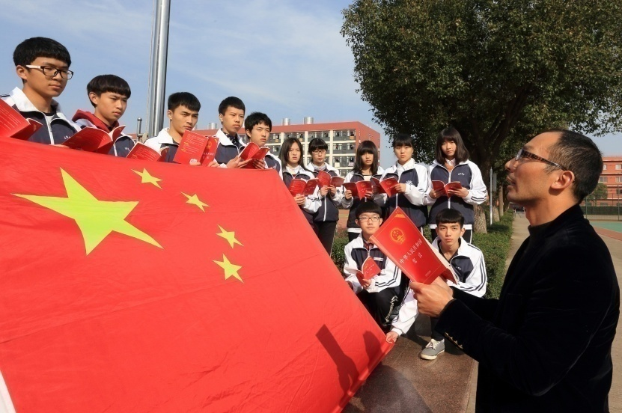
大学生自觉维护宪法权威
新时代的大学生要更加自觉地尊崇宪法、学习宪法、遵守宪法、维护宪法、运用宪法，大力弘扬宪法精神，不断增强宪法意识，把宪法作为判断大是大非的准绳，同一切破坏宪法权威、践踏宪法尊严的行为作斗争。

Slide 43
二
我国宪法的基本原则

Slide 44

宪法基本原则
宪法的基本原则是贯穿宪法规范始终，对宪法的制定、修改、实施、遵守等环节起指导作用的基本准则。
宪法的基本原则集中反映了规范权力运行、保障公民权利的基本精神，体现了社会主义法治的根本性质。

Slide 45
党的领导的原则
尊重和保障人权原则
人民当家作主原则
社会主义法治原则
民主集中制原则

Slide 46

党的领导原则
党的领导是人民当家作主的根本保证，是中国特色社会主义最本质的特征，是中国特色社会主义制度最大的优势。
宪法从法律上保证了中国共产党在国家中的执政地位，是对中国共产党领导人民在各个历史时期奋斗成果的确认，也是对国家性质和根本制度的确认，集中体现了党的主张和中国最广大人民的意志高度统一。

Slide 47
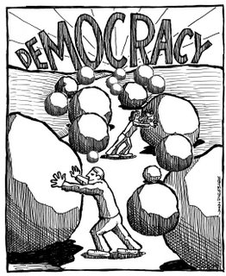
人民当家作主原则
人民当家作主是社会主义民主政治的本质和核心。
我国现行宪法第２条规定：“中华人民共和国的一切权力属于人民。”这就是对人民当家作主的确认，强调国家的一切权利属于人民，并通过多方面表现出来。

Slide 48
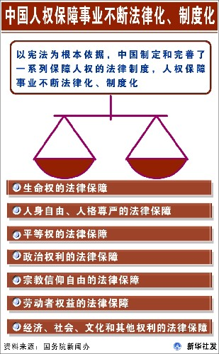
尊重和保障人权原则
法治是人权得以实现的保障。宪法确立尊重和保障人权的原则，对公民的基本权利和自由作出全面规定，依法保障公民的生存权和发展权。
尊重和保障人权原则入宪以来，我国在完善人权保障法律体系、依法行政保障公民合法权益、有效提升人权司法保障水平等方面取得了进展，推动了人权事业不断进步。

Slide 49

社会主义法治原则
我国宪法明确规定实行依法治国，建设社会主义法治国家。
社会主义法治原则要求任何组织和个人都要在宪法和法律范围内活动，一切违法行为都应受到法律的追究。

Slide 50

民主集中制原则
民主集中制是我国国家组织形式和活动方式的基本原则，是我国国家制度的突出特点和优势，也是集中全党全国人民集体智慧，实现科学决策、民主决策的基本原则和主要途径。
我国宪法规定，中华人民共和国的国家机构实行民主集中制的原则。

Slide 51
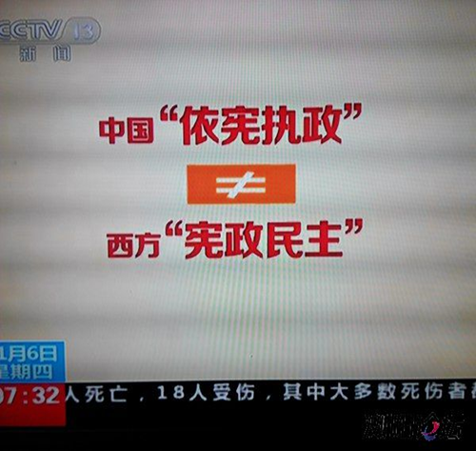
依宪治国和西方“宪政”
有人认为讲依宪治国，实质上讲的就是“宪政”；还有人认为我们搞法治，最终就是要走西方“宪政”道路。
依宪治国和“宪政”是一回事吗？

Slide 52
我国依宪治国与西方宪政有本质区别
我国的依宪治国具有鲜明的中国特色，是历史选择和历史形成的，是中国特色社会主义法治道路的基本原则和制度安排。
“宪政”是对西方资本主义国家政治发展模式的概括，主要包括三权分立、多党制等基本内容。西方宣扬的所谓“宪政”，是特指西方的法治发展模式，不能仅从字面上去理解。
我国依宪治国、依宪执政与西方宪政的有本质区别：
1.制度基础不同。西方宪政建立在资本主义宪法基础上，是资产阶级统治的工具； 而我们依法治国的出发点和落脚点是人民的根本利益。
2.领导力量不同。西方宪政表面看，是不同政党轮流执政，其实都是资本和资产阶级利益的代言人；而我们是旗帜鲜明地坚持中国共产党的领导。
3.权力主体不同。西方宪政民主下的选举，起决定作用的是资本、利益集团或少数精英群体力量；而我国的一切权力属于人民。
4.权力行使方式不同。西方宪政实行“三权分立”，通过分权制衡来维护资本和资产阶级利益；而我们的人民代表大会是国家权力机关，行政机关、审判机关、检察机关，都由它产生，对它负责， 受它监督。

Slide 53
三
加强宪法实施与监督

Slide 54
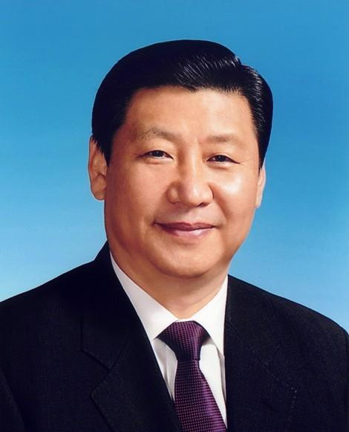
宪法的生命在于实施，宪法的权威也在于实施。
习近平

Slide 55

加强
宪法
实施
坚持依宪执政
坚持依法立法
坚持严格执法
全国各族人民、一切国家机关和武装力量、各正常和各社会团体、各企业事业组织，都必须以宪法为根本活动准则，并且负有维护宪法尊严、保证宪法实施的职责。任何组织或个人都不有超越宪法法律的特权。

Slide 56
加强宪法的实施
宪法的实施，是指宪法规范在现实生活中的贯彻落实。宪法实施是宪法促进一个国家民主法治建设唯一的途径。通过宪法实施，把宪法规范所设定的权利和义务，转化为国家机关、社会团体和公民个人的行为。
坚持依宪执政
我们党要首先带头尊崇和执行宪法。
坚持党领导立法、保证执法、保持司法、带头守法。
坚持依法立法
完善以宪法为核心的中国特色社会主义法律体系。
及时把党的路线方针政策通过法定程序转化为国家法律。
坚持严格执法
国家行政机关要坚持依宪施政、依法行政
监察机关行使监察法定职责，司法机关落实司法责任制

Slide 57
完善
宪法
监督
健全人大工作机制
健全宪法解释机制
健全备案审查机制
健全合宪性审查机制
宪法的力量不仅因其地位崇高，更源于其有效的监督。

Slide 58

完善宪法监督
宪法监督是指特定的国家机关依据特定的程序审查和裁决法律法规和行政命令等宪法行为是否符合宪法，以维护宪法权威，保证宪法实施和保障公民宪法权利的制度。
《宪法》第62条规定，全国人民大表大会行使修改宪法、监督宪法的实施的职权。
《宪法》第67条规定，全国人民大表大会常务委员会有解释宪法、监督宪法实施的职权。

Slide 59
完善宪法监督
宪法监督是保证宪法实施、维护宪法权威和尊严的重要形式。宪法实施离不开宪法监督。在推进全面依法治国，建设社会主义法治国家的历史条件下，宪法监督的更高要求：
健全人大工作机制
健全宪法解释机制
完善宪法解释程序机制
依法行使监督权，加强对“一府一委两院”的 监督；
健全监督机制和程序，使宪法监督更规范有效。
明确宪法解释的具体规定
保证宪法解释贯彻落实

Slide 60
完善宪法监督
在推进全面依法治国，建设社会主义法治国家的历史条件下，宪法监督的更高要求：
健全备案审查机制
建立健全党委、人大、政府、军队间备案审查衔接联动机制，加强备案审查制度和能力建设；
健全合宪性审查机制
由有关权力机关进行审查；
提高备案审查机制的执行力和约束力，增强备案审查的实际效能。
推进合宪 、性审查，要求有关方面拟出台的法规规章、重要政策和重大举措应事先经过全国人大常委会合宪性审查

Slide 61

孙志刚事件
2003年3月17日晚上，任职于广州某公司的湖北青年孙志刚在前往网吧的路上，因缺少暂住证，被警察送至广州市“三无”人员（即无身份证、无暂居证、无用工证明的外来人员）收容遣送中转站收容。
次日，孙志刚被收容站送往一家收容人员救治站。在这里，孙志刚受到工作人员以及其他收容人员的野蛮殴打，并于3月20日死于这家救治站。这一事件被称为“孙志刚事件”。

Slide 62


Slide 63

孙志刚事件
2003年5月，俞江、腾彪、许志永3位法学博士以中国公民的名义，向全国人大常委会上书，建议对《收容遣送办法》进行违宪审查。随后，五位法学界人士也以公民的名义，向全国人大常委会提交就孙志刚案及收容遣送制度实施状况启动特别调查程序建议书。两部分人士的建议书都要求全国人大常委会对收容遣送制度进行违宪审查。
“孙志刚事件”和博士上书事件，将被记入中国依法治国的历史之中：这是中国公民首次行使违宪审查建议权，由此引发的关于全国人大应当尽快启动违宪审查制度的讨论，也将对中国依法治国的进程起到一定的推动作用。
2003年6月20日，温家宝签署国务院第381号令，公布自2003年8月1日起施行《城市生活无着的流浪乞讨人员救助管理办法》，1982年5月国务院发布的《城市流浪乞讨人员收容遣送办法》同时废止。

Slide 64

孙志刚事件
宪法序言确认了宪法的最高地位和最高效力。
《宪法》:中华人民共和国公民的人身自由不受侵犯。
《立法法》:限制人身自由的强制措施和处罚，只能制定法律。
《行政处罚法》:限制人身自由的行政处罚，只能由法律规定。
《城市流浪人员收容遣送办法》作为国务院制定的行政法规，无权作出限制人身自由的规定，否则违反宪法和法律的规定，应当予以改变或撤销。

Slide 65

该案在社会上掀起了对收容遣送制度的大讨论,引发了对收容遣送制度的反思，并发展为对违宪审查机制的讨论。先后有多名学者上书全国人民代表大会常务委员会，要求就此对收容遣送制度进行违宪审查。
孙志刚案
该案在社会上掀起了对收容遣送制度的大讨论,引发了对收容遣送制度的反思，并发展为对违宪审查机制的讨论。先后有多名学者上书全国人民代表大会常务委员会，要求就此对收容遣送制度进行违宪审查。

Slide 66
所谓违宪审查，是指特定的国家机关对某项立法或某种政府行为是否合宪所进行的具有法律效力的审查和处理。这一制度的主要目的就是裁定并处罚违宪行为，以制约国家权力，保障公民权利，保证宪法的有效实施。违宪审查制度是监督宪法实施的重要制度之一。
66

Slide 67
马伯里诉麦迪逊案——违宪审查制度
1800年11月，美国执政的联邦党在总统和议会的两大选举中连遭挫败。于是，按规定将于翌年3月3日下野的该党领袖亚当斯(Adams)总统和国务卿马歇尔(John Marshall)，便力图在司法机关中调整有利于本党的人事安排：
同年12月，联邦最高法院首席大法官Ellsworth辞职，亚当斯便任命尚在任中的国务卿马歇尔填补该职。仍由联邦党控制的国会，也赶在其任期终了前匆忙通过了两个有关联邦法院组织的法律，其中一部即《哥伦比亚特区组织法》。根据该法的规定，总统可以任命42名治安法官，任期5年。

Slide 68
1801年3月2日，亚当斯任命了这42名治安法官。这些任命大多在3月3日午夜以前经参议院同意、总统签署、国务卿盖章后生效。由于时间仓促，有一些人的任命状因当时的交通和通讯条件而未及发出。
1801年3月4日，共和党领袖杰弗逊(Jefferson) 出任美国第3任总统。当他得知有17份治安法官的任命状仍滞留在国务院的抽屉时，便授意他的国务卿麦迪逊(Madison)不要发送这些已经签署并经封印的任命状。
麦迪逊之拒发任命状，自然引起了已获任命但却未接到任命状的人的不满。其中，威廉·马伯里(William Marbury)与另外三个同样情形的人便以1789年的《司法法》第13条的规定为依据，直接诉至最高法院，请求对国务卿麦迪逊发出职务执行命令书，强制其交付那些任命状。
68

Slide 69
判决要旨
最高法院判词主要围绕着本案所涉及的三个具体问题而展开。
第一、马伯里是否有权利得到他所要求的任命状？
最高法院认为：阻碍马伯里接受任命的行为是没有法律依据的，而且是侵犯法律权利的行为。马伯里有权利得到任命状。
第二、如果他有这个权利且这一权利受到了侵犯，那么美国的法律能否为他提供法律上的救济？
判词论述到：拒发任命状侵犯了他的权利，他的国家的法律为此必须对他提供救济。

Slide 70
第三，如果法律确实应当为申请人提供救济，那么是否应由联邦最高法院发出职务执行命令书？
判词则作出否定的结论，理由是：《司法法》第13条确实赋予联邦最高法院对类似本案这样的纠纷的第一审管辖权，而在本案中，马伯里也是根据该条的规定而直接诉至联邦最高法院的，然而，该条却与联邦宪法第3条第2款第2项的规定相抵触；而在法律与宪法相抵触的情形下，从成文宪法的性质来说，宪法自然处于优越的地位，违宪的法律自当可视为无效。
70

Slide 71
本案判决的意义
本判决乃是美国宪法史上的一个具有里程碑意义的著名宪法判例，其重要地位在于为美国开创了违宪审查制度的先河，并在美国——也在世界——奠定了法院作为成文宪法的最高阐释者和守护人的地位。
还确立了“违宪的法律无效”的原则。
71

Slide 72
世界各国的违宪审查制度主要有三种模式：一是立法机关行使违宪审查权，如英国。二是普通法院通过受理公民的诉讼来行使违宪审查权，典型代表是美国。但这种模式下，法院即使认为该项法律、法规违宪，效力也仅及于本案，并不等于宣布该法无效。三是由专门的机关行使违宪审查权，如法国的宪法委员会和德、俄等国的宪法法院。
72

Slide 73
合宪性审查
我国的合宪性审查，就是有关权力机关依据宪法和相关法律的规定，对于可能存在违反宪法规定的法律法规规范性文件，以及国家机关履行宪法职责的行为进行审查，并对违反宪法的问题予以纠正。
合宪性审查通常只能由宪法明确规定的特定国家机关进行。
合宪性审查具有特定的程序和方式。
合宪性审查的对象是宪法行为。宪法行为是指国家机关和政党组织直接依据宪法所进行的行为，包括规范行为和具体行为。
合宪性审查机关作违宪判断或者合宪判断。
合宪性审查机关如果认为构成违宪即进行宪法制裁。

Slide 74
从孙志刚事件透视中国合宪审查制度
1954年宪法第27条第3项规定，全国人民代表大会有权监督宪法的实施；第31条第6、7项规定，全国人民代表大会常务委员会有权撤销国务院的同宪法、法律、法令相抵触的决议和命令，改变或者撤销省、自治区、直辖市国家权力机关的不适当的决议。现行宪法沿袭这一规定。
宪法序言确认了宪法的最高地位和最高效力。
宪法第5条规定了合宪性审查对象。即一切法律、行政法规和地方性法规都不得同宪法相抵触；一切国家机关和武装力量、各政党和各社会团体、各企业事业组织都必须遵守宪法和法律；一切违反宪法和法律的行为，必须予以追究；任何组织或者个人都不得有超越宪法和法律的特权。
宪法规定了我国合宪性审查主体是全国人民代表大会及其全国人大常委会。
宪法规定全国人大宪法和法律委员会及其他各专门委员会是协助全国人大及其常委会进行合宪性审查的机构。
全国人大及其常委会可以组织关于特定问题的调查委员会。
全国人大及其常委会通过批准规范性法律文件进行合宪性审查。

Slide 75
第三节 我国宪法规定的公民权利与义务
我国公民的基本权利
我国公民的基本义务

Slide 76

（一）几个概念：公民、国民、人民
一般说来，公民与国民的含义相同。新中国成立初期，“国民”作为“公民”的同义语使用过。
公民与人民不同：（1）公民是法律概念，与外国人和无国籍人相对应，是指凡具有中华人民共和国国籍的人；人民是政治概念，与敌人相对应，在不同的历史时期有着不同的内涵。在现阶段，人民是指全体社会主义劳动者、社会主义事业的建设者、拥护社会主义的爱国者和拥护祖国统一的爱国者。（2）二者的法律地位也有区别。我们讲“人民的权利”，主要是指人民当家做主的政治权利；“公民的权利”主要是具有中国国籍的人所享有的法律权利。（3）地位不同导致了在享有权利方面的差异。公民中的人民，享有宪法和法律规定的全部权利并履行公民的某些光荣义务。（4）二者的范围不同。我国公民的范围要比人民的范围更广泛，除包括人民以外，还包括人民的敌人。（5）公民通常所表达的是个体的概念，人民所表达的群体。

Slide 77
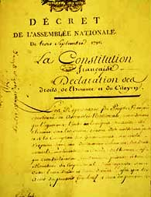
公民权、人权
人权是指作为一个人应该享有的权利。公民权则是人权的法律表现形式，是宪法所规定的本国公民所享有的最主要的权利。
二者的联系和区别在于：（1）人权是人性反对神性的产物，公民权是国家和法律赋予的。（2）人权有个人人权和集体人权，公民权只有个人权利，人权有国内和国际两个方面，公民权只有国内一个方面。（3）就一国的本国公民而言，公民权利与人权的内涵是一致的。
就我国来说，本国公民的人权的实体内容主要包括三个方面：①生存权利、人身权利；②政治权利和自由；③经济、社会和文化权利。
人权和公民权宣言
法国国民议会
1789年8月26日

Slide 78

一
我国公民的基本权利

Slide 79
1
2
3
4
平等权
政治权利和自由
宗教信仰自由
人身自由权
5
6
7
8
批评、建议、申诉、控告、检举权和取得国家赔偿权
社会经济权
文化教育权
特定主体权利

Slide 80

【平等权 】
宪法第三十三条：“中华人民共和国公民在法律面前一律平等。任何公民享有宪法和法律规定的权利，同时必须履行宪法和法律规定的义务。”
任何公民都平等地享有宪法和法律规定的权利，平等地履行宪法和法律规定的义务，国家机关在适用法律上对任何公民一律平等，任何人都不得有超越宪法和法律之外的特权。

Slide 81
平等与“合理的差别”
法律面前人人平等，既包含了形式上的平等，有包含了实质上的平等。形式上的平等旨在反对不合理的差别，实质上的平等则必然承认合理的差别。这两个方面相辅相成、互为一体。
合理的差别指的是根据实质上的平等原则，在合理程度上所采取的具有合理依据的差别。主要包括以下几种类型：
（1）由于年龄上的差异所采取的责任、权利等方面的合理差别。
（2）依据人的生理差异所采取的合理差别。
（3）依据民族的差异做采取的合理差别。
（4）依据经济上的能力以及所得的差异所采取的纳税负担上的轻重的合理差异。
（5）对从事特定职业的权利主体的特殊义务的加重和特定权利的限制。

Slide 82
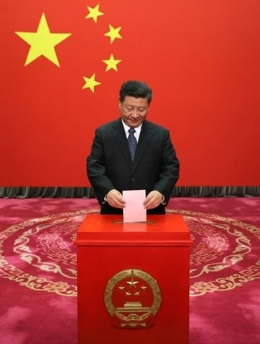



2、政治权利和自由
政治权利和自由是指公民作为国家政治生活主体依法享有的参加国家政治生活的权利和自由，是国家为公民直接参与政治活动提供的基本保障。
政治权利包括：选举权、被选举权、政治表达的自由、民主管理权、监督权等。
选举权和被选举权：除依法被剥夺政治权利的人之外，凡年满18周岁的公民都有选举权和被选举权；
政治自由：言论、出版、集会、结社、游行、示威的自由。

Slide 83

公民政治参与
2003年1月至5月的深圳市各区人大代表换届选举中，涌现出了一批“自荐竞选者”，共有12人参加竞选，最终有2人当选。选举期间，也出现了若干争议。全国人大及广东省人大还专门就此组织了多次实地调研，并在一定程度上推动了2004年《中华人民共和国全国人民代表大会和地方各级人民代表大会选举法》。
2005年5月，深圳一市民李某以公民身份在《南方都市报》自费1万余元以广告形式刊登了《致深圳市第四届人大代表和政协委员的公开信》，请他们向人大、政协转交共包括十二项内容的有关政策建议，引起了社会各界的广泛关注。

Slide 84


大学生的政治参与
2016年11月武昌区人大代表选举马克思主义学院选举投票

Slide 85
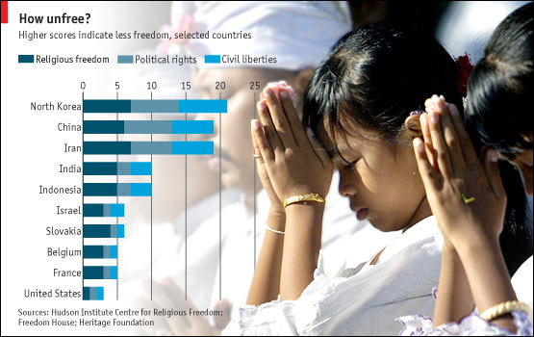
3、宗教信仰自由
宗教信仰自由是指公民有信教或者不信教的自由，有信仰这种宗教或者那种宗教的自由，有信仰同一宗教中的这个教派或那个教派的自由，有过去信教现在不信教或者过去不信教现在信教的自由。
宪法第三十六条：中华人民共和国公民有宗教信仰自由。
任何国家机关、社会团体和个人不得强制公民信仰宗教或者不信仰宗教，不得歧视信仰宗教的公民和不信仰宗教的公民。
国家保护正常的宗教活动。任何人不得利用宗教进行破坏社会秩序、损害公民身体健康、妨碍国家教育制度的活动。
宗教团体和宗教事务不受外国势力的支配。

Slide 86
讨论：共产党员为什么不能信仰宗教？
公民志愿加入中国共产党，表明他按照党章的规定立誓要坚持党的辩证唯物主义的无神论的世界观。党纪严于国法。“共产党员不得信仰宗教”，是中国共产党在中华人民共和国宪法规定的范围内对自己的党员提出的更高的要求。党的纪律是管党治党的尺子，是党员不可逾越的底线。既然选择加入共产党，那就不仅要严守国法，更要严守党纪。某些不愿意受党纪约束的人，退出党的组织仍然可以享有宪法赋予公民的信仰宗教的自由。因此，党组织对党员的要求同宪法关于公民权利的规定是一致的，不应该将它们对立起来。

Slide 87
4、人身自由权
人身自由
人格尊严
人身自由权
住宅不受侵犯
通信自由和通信秘密受法律的保护

Slide 88

任何公民，非经人民检察院批准或者决定或者人民法院决定，并由公安机关执行，不受逮捕。禁止非法拘禁和以其他方法非法剥夺或者限制公民的人身自由，禁止非法搜查公民的身体。

Slide 89

5、批评、建议、申诉、控告、 检举权和取得国家赔偿权
我国宪法规定，公民对于任何国家机关和国家工作人员，有提出批评和建议的权利；
对于任何国家机关和国家工作人员的违法失职行为，有向有关国家机关提出申诉、控告或者检举的权利，但是不得捏造或者歪曲事实进行诬告陷害。
由于国家机关和国家工作人员侵犯公民权利而受到损失的人，有依照法律规定取得赔偿的权利

Slide 90

佘祥林案
1993年佘祥林妻子张在玉离家出走。
1994年4月，京山县吕冲村水库发现一具无名女尸。县公安局认为死者为张在玉，其丈夫佘祥林有故意杀人嫌疑。
1994年8月，原荆州地区检察分院以佘祥林犯故意杀人罪对其提起公诉。
1994年10月，原荆州地区中级人民法院做出一审判决，认定佘祥林犯故意杀人罪，判处死刑，剥夺政治权利终身。
1995年1月，该案上诉至湖北省高院，该院做出刑事裁定，撤销一审判决，发回重审。
1998年6月15日，京山县法院以故意杀人罪判处佘祥林有期徒刑15年，剥夺政治权利5年。
2005年3月，张在玉回到家中。4月，佘祥林被取保候审，至此，佘祥林被羁押了3995天。
2005年4月13日上午，佘祥林案在京山县人民法院重审，佘祥林无罪释放。
2005年10月27日，佘祥林及其家人与湖北省京山县公安局签订了国家赔偿协议书，共获国家赔偿45万元。
2005年4月
湖北沙洋监狱
佘祥林被释放当日
跑回宿舍取行李

Slide 91
呼格吉勒图案件
呼格吉勒图是原内蒙古自治区呼和浩特市毛纺厂职工。1996年4月9日，在呼和浩特第一毛纺厂家属区公共厕所内，一女子被强奸杀害。报案人是呼格吉勒图，公安机关认定呼格吉勒图是凶手。1996年5月23日，呼和浩特市中级人民法院作出判决，认定呼格吉勒图犯故意杀人罪和流氓罪，数罪并罚决定执行死刑，剥夺政治权利终身。呼格吉勒图不服，提出上诉。内蒙古自治区高级人民法院于1996年6月5日作出刑事裁定，驳回上诉，维持原判 。1996年6月10日，呼格吉勒图被执行死刑，此时距离事件发生仅仅61天。2005年10月23日，呼和浩特市破获一起系列杀人案，犯罪嫌疑人赵志红交代了自己曾经在第一毛纺厂家属区公共厕所内杀害一名女性，引发了媒体和社会的广泛关注。2006年，内蒙古司法机构组织了专门的调查组复核此案。2014年11月20日，呼格吉勒图案进入再审程序。12月15日，内蒙古自治区高级人民法院对呼格吉勒图案作出再审判决，宣告呼格吉勒图无罪。呼格吉勒图的父母于2014年12月25日提出了国家赔偿申请，内蒙古高院依法作出国家赔偿决定，决定支付其父母国家赔偿金共计2059621.40元。

Slide 92
国家赔偿请求权
根据宪法和国家赔偿法的规定，公民享有取得归家赔偿的权利。国家赔偿请求权是指由于国家机关和国家工作人员侵犯公民权利而受到损失的人，依照法律规定取得赔偿的权利。
国家赔偿的构成要件：1994年通过的《国家赔偿法》与2010年和2012年做出修改。修改后的《国家赔偿法》规定：“国家机关和国家机关工作人员行使职权，有本法规定的侵犯公民、法人和其他社会组织合法权益的情形，造成损害的，受害人有依照本法取得国家赔偿的权利。”该法首次明确，致人精神损害、造成严重后果的，赔偿义务机关应当支付“精神损害赔偿”

Slide 93




6、社会经济权
社会经济权利是指公民要求国家根据社会经济的发展状况，积极采取措施干预社会经济生活，加强社会建设，提供社会服务，以促进公民的自由和幸福，保障公民过上健康而有尊严的生活的权利。
劳动权
休息权
社会保障权
物质帮助权

Slide 94

7、文化教育权
我国宪法第四十六条规定：中华人民共和国公民有受教育的权利和义务。国家培养青年、少年、儿童在品德、智力、体质等方面全面发展。
第四十七条规定：中华人民共和国公民有进行科学研究、文学艺术创作和其他文化活动的自由。国家对于从事教育、科学、技术、文学、艺术和其他文化事业的公民的有益于人民的创造性工作，给以鼓励和帮助。

Slide 95

文化教育权利是公民在文化和教育领域享有的权利，主要包括教育方面的权利和文化活动方面的权利。
受教育权是公民在教育领域享有的基本权利，是公民接受文化、科学等方面训练的权利；
公民的文化权利主要包括科学研究的自由、文学艺术创作的自由、进行其他文化活动的自由等。

Slide 96

案例：胶州考生常升高考志愿被篡改
青岛胶州一中一位叫做常升的高三考生，2016年报考陕西师范大学的免费师范生，但志愿竟然被人偷偷篡改，结果导致自己上不了大学! 偷改他志愿的竟是他的好兄弟郭某，这位同学报考了和他一样的大学，分数比他还要低，结果这位同学被陕西师范大学录取，而自己等来等去，没有录取结果，上网一查，才发现自己的志愿已经被改了。
讨论：郭某是否侵犯了常升的受教育权？

Slide 97
8、特定主体权利
妇女
离退休人员
军烈属
特定主体
儿童、青少年、老人
华侨、归侨和侨眷

Slide 98

思 考
新冠肺炎确诊人员及密接者被隔离、限娱令的发布违反了宪法规定的“保障公民基本权利” 的内容吗？

Slide 99
回应：没有
基本权利受限制性是20世纪宪法的重要特征，反映了基本权利相对化、社会化的趋势。保障基本权利的命题包括限制基本权利的标准、限制方式等因素。合理地限制基本权利的目的是有效地保障基本权利，而为了有效地保障基本权利，必须对不符合社会公共利益的基本利益进行必要的限制。
限制基本权利的目的
（1）维护社会秩序
（2）保障国家安全
（3）维护公共秩序

Slide 100

二
我国公民的基本义务

Slide 101
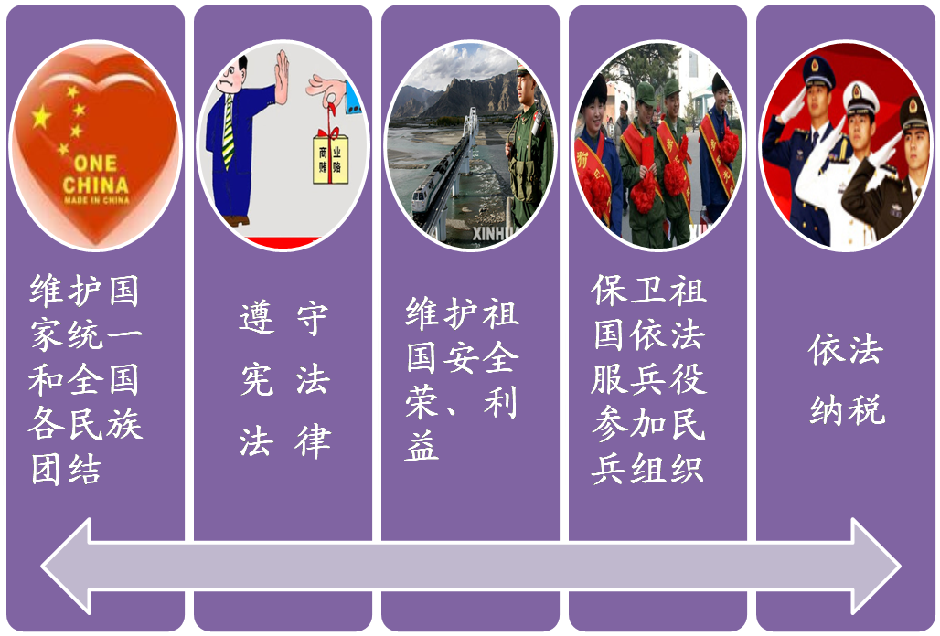

Slide 102
一男子拒服兵役，被多部门联合惩戒
1997年出生的袁某某，在2021年上半年征兵中，自愿在“全国征兵网”报名应征，经体格检查和政治考核合格，并签定《依法服兵役承诺书》，于2021年3月批准应征入伍。入伍后，袁某某以难以适应部队管理和生活节奏为由坚持要求离开部队。经所在部队及故城县征兵办、镇人武部和家人的反复教育引导，其仍然拒绝履行兵役义务，且态度坚决，于2021年6月7日被部队按拒服兵役除名处理，退回原籍。
为切实维护兵役制度的严肃性权威性，依据《中华人民共和国兵役法》《征兵工作条例》《解决入伍新兵拒服兵役问题暂行办法》等有关规定，由故城县委组织部、县委宣传部、县公安局、人社局、财政局、退役军人事务局、教育局、县征兵办等部门对袁某某拒服兵役依法实施联合惩戒。将其纳入履行国防义务严重失信主体名单；不得录用其为公务员或是参照公务员法管理的工作人员及临时聘用人员和劳务派遣人员；更改户口页“兵役状态”栏同时户籍电子档案中备注“拒服兵役”相关信息，两年内不得为其办理出国（境）手续；两年内不得为其办理升（复）学手续，两年内暂停其专科以上学历报考资格；取消其义务兵优待金，追回义务兵家庭优待金及其它入伍奖励金；按照故城县2021年义务兵家庭优待金2倍对其罚款62550元；其拒服兵役行为及惩处结果，通过广播、电视、门户网站、微信公众平台等形式向社会通报。
兵役机关提醒，当兵不是儿戏，拒服兵役后果严重。今后，在依法征集入伍兵员中，凡出现拒服兵役人员，一律依法严肃惩处。

Slide 103
第四节 我国的国家制度
人民民主专政制度
人民代表大会制度
民族区域自治制度
中国共产党领导的多党合作和政治协商制度
基层群众自治制度
基本经济制度

Slide 104
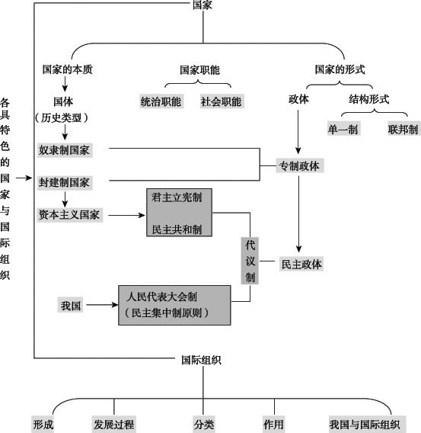
基本概念
国家制度是一个国家的统治阶级通过宪法、法律规定的有关国家性质和国家形式等方面的制度的总称。它的最核心部分是国体和政体。
国体，即国家性质，指的是国家的阶级性质，它体现着社会各阶级在国家中的地位和作用。
政体，是指一国的政权组织形式。

Slide 105
一
人民民主专政制度

Slide 106

我国宪法确立的国体——人民民主专政制度
人民民主专政是我国的国体。
中华人民共和国是工人阶级领导的、以工农联盟为基础的人民民主专政的社会主义国家。
爱国统一战线是人民民主专政的重要保障。

Slide 107

人民民主专政制度
人民代表
大会制度
我国的
国家制度
国体
政体
人民民主专政
人民内部
实行民主
工人阶级领导（主力军）
社会主义
国家政权
对极少数敌视和破坏社会主义事业的敌人实行专政
以工农联盟为基础（同盟军基本力量）

Slide 108
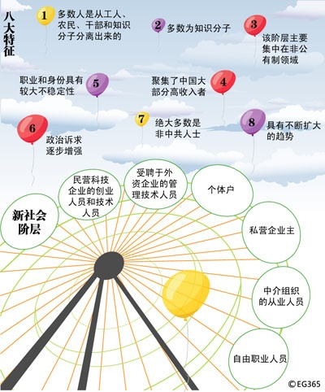
我国新的社会阶层

Slide 109
二
人民代表大会制度

Slide 110
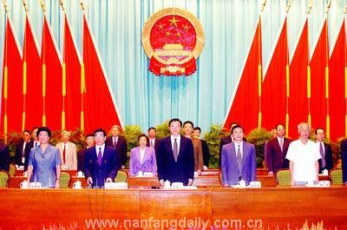
我国宪法确立的政体——人民代表大会制度
人民代表大会制度是我国的根本政治制度，是我国的政权组织形式。
人民行使国家权力的机关是全国人民代表大会和地方各级人民代表大会。
人民代表大会制度是符合中国国情具有中国特色的能够保证人民群众当家作主、有效管理国家和社会的根本政治制度，也是党在国家政权中充分发扬民主、贯彻群众路线的最好实现形式。

Slide 111
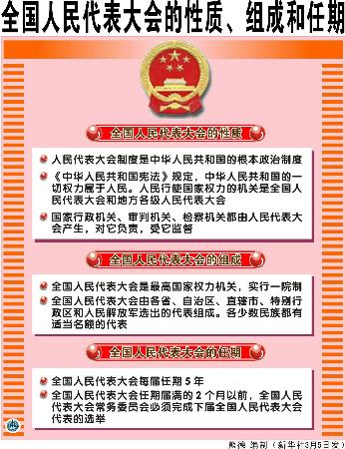

Slide 112
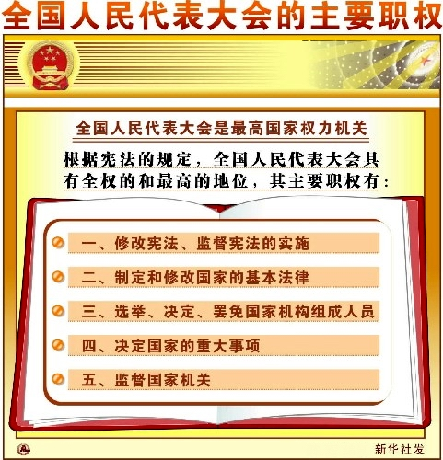

Slide 113
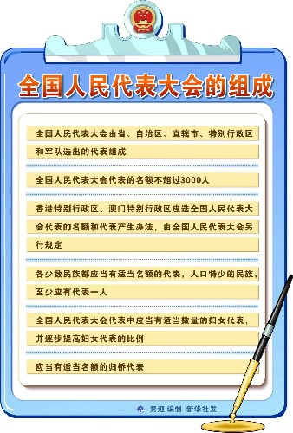

Slide 114
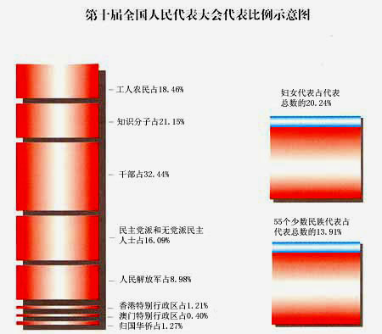

Slide 115
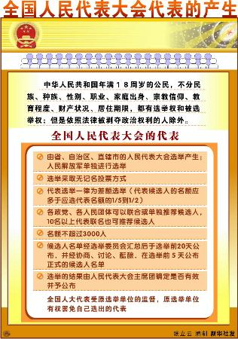

Slide 116
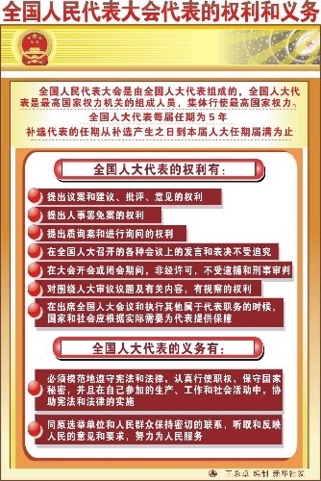

Slide 117
三
中国共产党领导的多党合作和政治协商制度

Slide 118
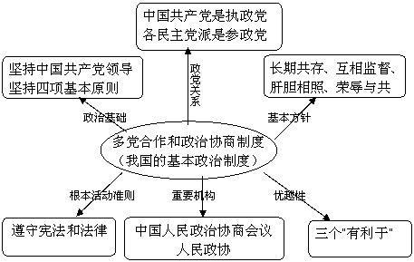
中国共产党领导的多党合作和政治协商制度
中国共产党领导的多党合作和政治协商制度是我国的一项基本政治制度，是中国特色社会主义政党制度。
中国共产党领导的多党合作和政治协商制度是我国政治制度的一大优势，将长期存在和发展。
人民政协的主要职能是政治协商、民主监督、参政议政。

Slide 119
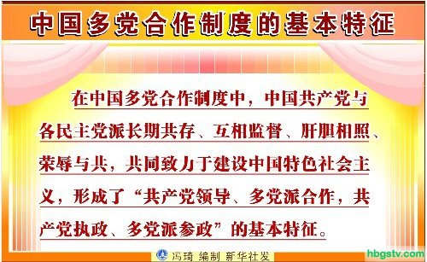
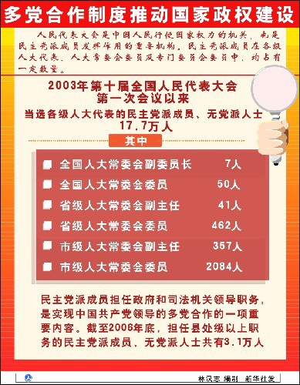

Slide 120
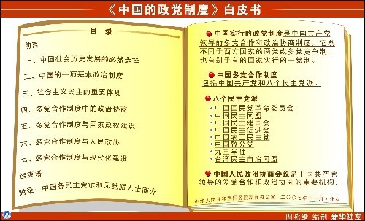

Slide 121
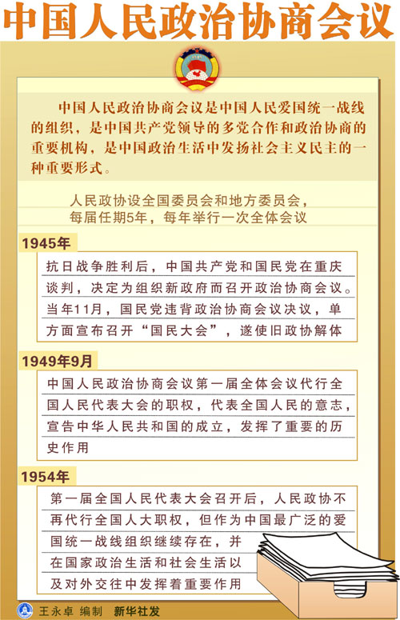

Slide 122
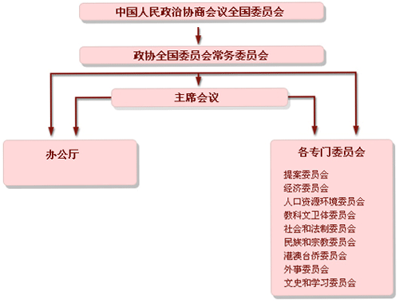

Slide 123
四
民族区域自治制度

Slide 124
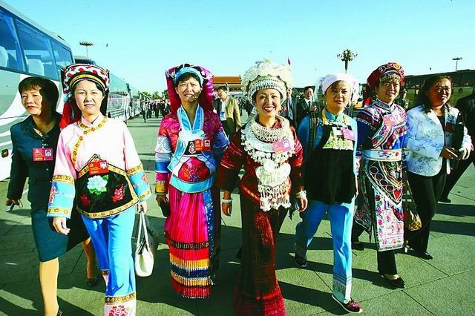
民族区域自治制度
民族区域自治制度是指在国家的统一领导下，以少数民族聚居区为基础，建立相应的自治地方，设立自治机关，行使自治权，使实行区域自治的民族的人民自主地管理地方事务的制度。
民族区域自治制度是在单一制国家结构形式下，我国解决民族问题的基本政治制度。

Slide 125
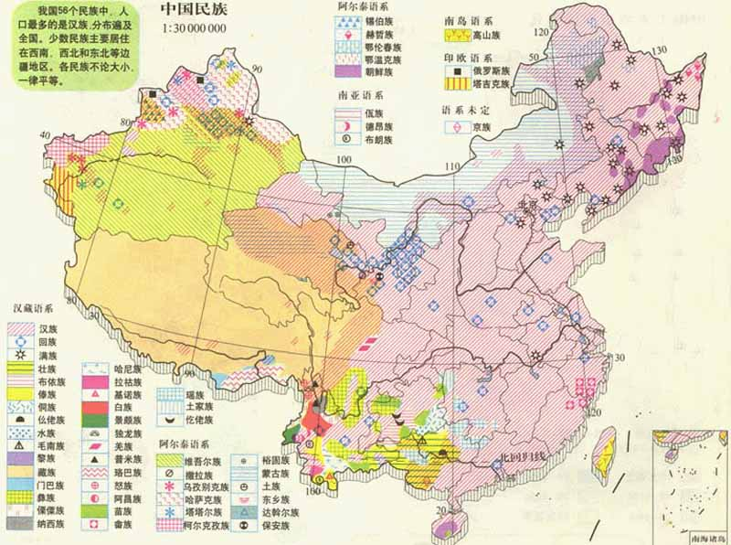

Slide 126
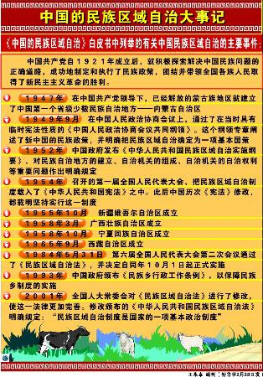
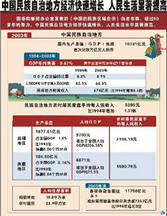

Slide 127
五
基层群众自治制度

Slide 128
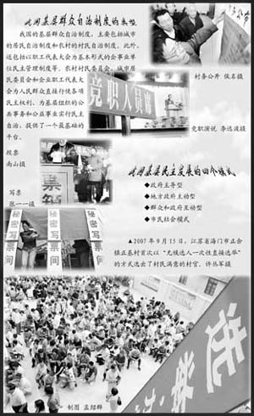
基层群众自治制度
基层群众自治制度是城乡基层群众在党的领导下，依法直接行使民主权利，管理基层公共事务和公益事业，实行自我管理、自我服务、自我教育、自我监督的一项重要政治制度。
我国已建立了农村村民委员会、城市居民委员会等基层群众自治组织。

Slide 129
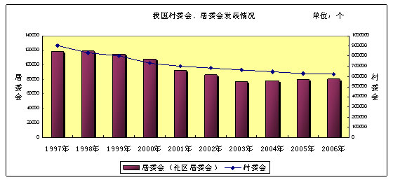

Slide 130
六
基本经济制度

Slide 131

我国宪法确立的基本经济制度
经济制度是指一国通过宪法和法律调整以生产资料所有制为核心的各种基本经济关系的规则、原则和政策的总和。
我国社会主义经济制度的基础是生产资料的社会主义公有制，即全民所有制和劳动群众集体所有制。
国家在社会主义初级阶段，坚持公有制为主体，多种所有制经济共同发展的基本经济制度。坚持按劳分配为主体，多种分配方式并存的分配制度。

Slide 132
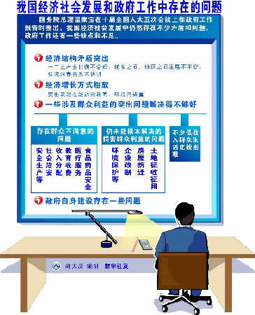


Slide 133

第五节 我国的国家机构

Slide 134
全国人民代表大会
中华人民共和国主席
全国人民代表大会常务委员会
最高人民检察院
最高人民法院
国务院
监察委员会
中央军事委员会

Slide 135
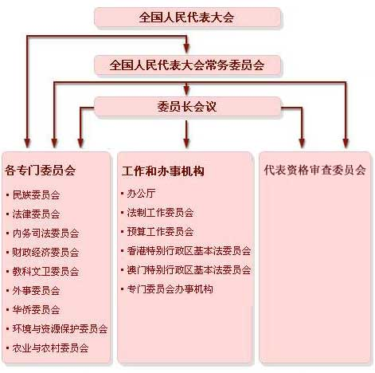
全国人民代表大会

Slide 136

中华人民共和国主席
代表中华人民共和国进行国事活动；
根据全国人大及其常委会的决定，行使公布法律、任免国务院组成人员等职权；
中华人民共和国主席、副主席由全国人大选举产生。

Slide 137
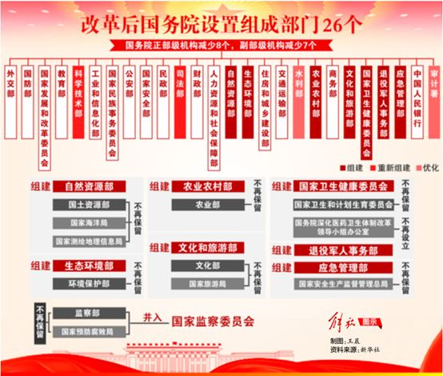
国务院

Slide 138
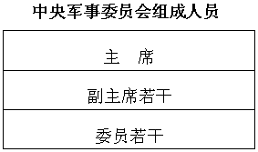

中央军事委员会

Slide 139
人民法院
最高人民法院
监督
监督
专门法院
高级人民法院
省、自治区、直辖市设
监督
省自治区直辖市按地区设，省自治区辖市设
中级人民法院
监督
基层人民法院
县、市、自治县、市辖区设

Slide 140
最高人民检察院
人民检察院
领导
领导
专门人民
检察院
高级人民检察院
省、自治区、直辖市设
领导
省自治区直辖市按地区设，省自治区辖市设
中级人民检察院
领导
基层人民检察院
县、市、自治县、市辖区设

Slide 141


Slide 142


监察委员会

Slide 143
监察委员会
监察委员会的性质：中华人民共和国设立国家监察委员会和地方各级监察委员会。中华人民共和国各级监察委员会是国家的监察机关。各级监察委员会是行使国家监察职能的专责机关，是依照宪法和监察法对所有行使公权力的公职人员进行监察，调查职务违法和职务犯罪开展廉政建设和反腐败工作，维护宪法和法律的尊严的机关。
监察委员会的地位和组成：中华人民共和国国家监察委员会是最高监察机关。省、自治区、直辖市、自治州、县、自治县、市、市辖区设立监察委员会。国家监察委员会由全国人民代表大会产生，负责全国监察工作。

Slide 144


地方各级人民代表大会和地方各级人民政府

Slide 145

民族自治地方的自治机关
民族自治地方的人民代表大会有权依照当地民族的政治、经济和文化的特点，制定自治条例和单行条例，报全国人民代表大会常务委员会批准后生效；
自治州、自治县的自治条例和单行条例，报省或自治区的人民代表大会常务委员会批准后生效。

Slide 146

讨论 宪法与我们的生活

Slide 147
思考题
1、如何认识我国宪法的特点和原则？
2、如何理解我国人民代表大会制度的优越性？
3、我国公民的基本权利和义务有哪些？
3、联系实际，谈谈大学生应该如何培养宪法意识，维护宪法权威？

Slide 148
参考书目
1、《中华人民共和国宪法》。
2、许崇德主编：《宪法》，中国人民大学出版社，2018年。
3、周叶中主编：《宪法》（第五版），高等教育出版社，2020年。
4、李勇、胡业勋：《宪法思维与法治素养》，人民出版社，2019年。
5、张千帆著：《西方宪政体系——美国宪法、欧洲宪法》，中国政法大学出版社，2000年。
6、朱曾汶：《美国宪法及其修正案》，商务印书馆，2014。
7、〔古希腊〕亚里士多德著：《政治学》，商务印书馆，1983。
8、〔英〕洛克著：《政府论》，商务印书馆，1983年。
9、〔法〕卢梭著：《社会契约论》，商务印书馆，1982年。
10、〔美〕汉密尔顿等著：《联邦党人文集》，商务印书馆，1980年。

